Slide 1



나의 AI찐친
Team 연어유희
팀원: 이소담 이한 장세종 남궁지희
자연어 처리 모델을 활용한 개인화 AI휴먼

Slide 2
Content
1
주제
2
기술 프로세스
3
타임테이블
4
Q & A

Slide 3
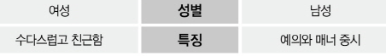

01
주제
멀티 페르소나
음성인식
자연어
처리
음성출력
유희지희
Notes:
https://www.youtube.com/watch?v=Od_brCj_oCE

Slide 4
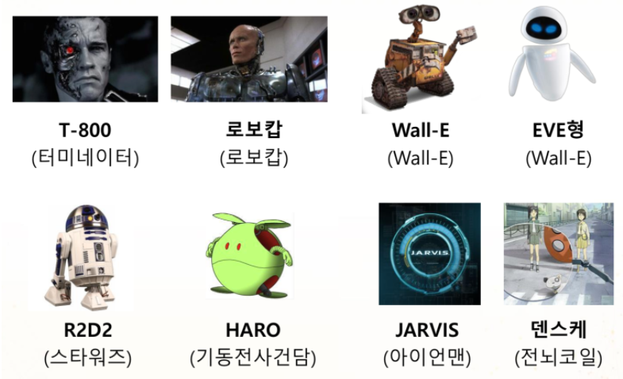
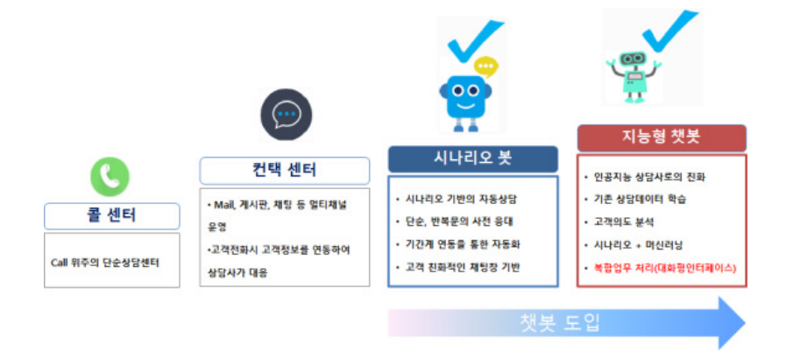

01-2
주제
개인별 맞춤
페르소나 지능형
자연어 음성 대화 챗봇

Slide 5
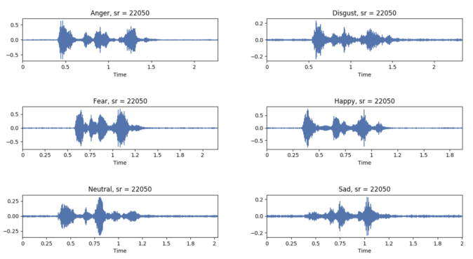
02
기술 프로세스
TEXT
퓨샷튜닝
페르소나 TTS
[음성 합성]
STT
[Deep speech]
BERT, GPT
[자연어처리 모델]
TONE
Notes:
높낮이, 톤, 속도 및 힘과 같은 음성 샘플의 물리적 특성을 분석하여 감정을 식별

Slide 6
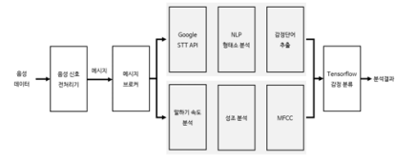

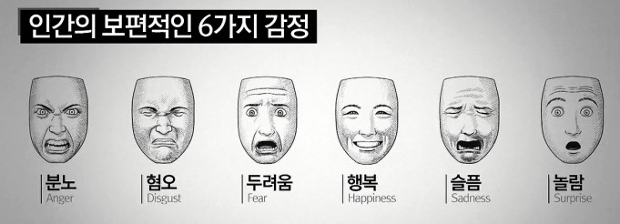
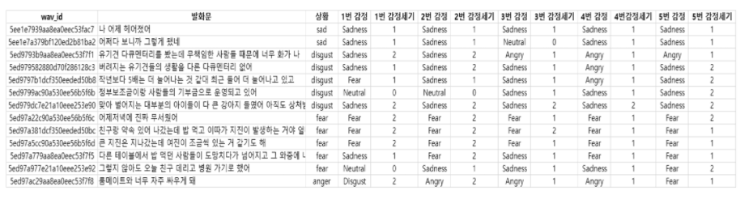
02
기술 프로세스
Notes:
찰스 다윈의 연구 : 감정이 생존과 직결되므로 인류 보편적인 감정이 있다
1970년대 폴 에크만 교수가 검증하여 6가지 보편적 감정 증명
- 인류의 6가지 보편적 감정
행복, 분노, 경멸, 두려움, 혐오감, 슬픔
음성 데이터로부터 특징을 추출하는 프로그램은 먼저 말하기 속도를 분석하고, FFT(Fast-Fourier Transform) 과정을 통해
신호의 요소를 분리하여, 전체적인 성조와 변화량을 추출한다. 그리고 MFCC 분석을 통해 특징 벡터를 추출하고
텐 서플로우를 통해 해당 값과 앞의 감정단어로부터 추출된 가중치를 이용하여 감정을 분류한 후, 결과를 반환한다

Slide 7
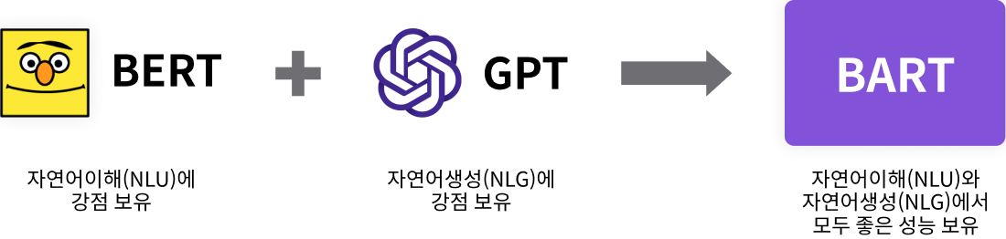





02
-3 자연어 처리 모델
Notes:
구글에서 2018년에 공개한 BERT는 등장과 동시에 수많은 NLP 태스크에서 최고 성능을 보여주면서 NLP의 한 획을 그은 모델로 평가받고 있다. 양방향성을 지향하고 있기 때문이다.(B: bidirection) BERT 모델은 문맥 특성을 활용하고 있고, 대용량 말뭉치로 사전 학습이 이미 진행되어 언어에 대한 이해도도 높다. 하지만 BERT는 한국어에 대해서 영어보다 정확도가 떨어진다고 한다.
오늘 기술해볼 KoBERT 모델은 SKTBrain에서 공개했는데, 한국어 위키 5백만 문장과 한국어 뉴스 2천만 문장을 학습한 모델이다. 자신의 사용 목적에 따라 파인튜닝이 가능하기 때문에 output layer만을 추가로 달아주면 원하는 결과를 출력해낼 수 있다. 많은 BERT 모델 중에서도 KoBERT를 사용한 이유는 "한국어"에 대해 많은 사전 학습이 이루어져 있고, 감정을 분석할 때, 긍정과 부정만으로 분류하는 것이 아닌 다중 분류가 가능한 것이 강점이기 때문이다.

Slide 8
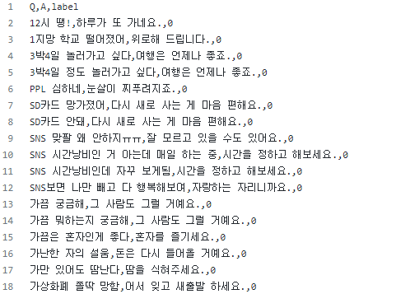
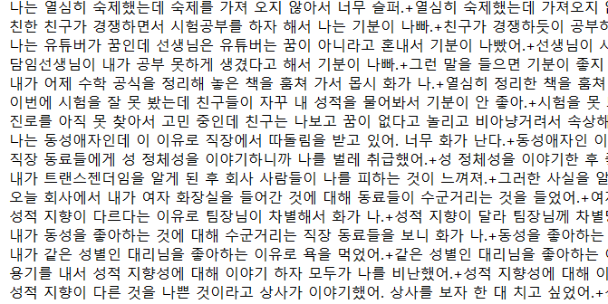
02-1
기술 프로세스
페르소나 보이스
GPT2
의도 분석
학습 문장
BERT
감정 인식
대화 흐름
퓨샷튜닝

Slide 9

PROJECT TIMETABLE

Slide 10
2022. 3
2022. 4
2022. 5
CONTENTS | 2월 4주 | 3월 1주 | 3월 2주 | 3월 3주 | 3월 4주 | 4월 1주 | 4월 2주 | 4월 3주 | 4월 4주 | 5월 1주 | 비고
프로젝트 방향설정
모델선정
데이터수집
논문리뷰
모델구성
퓨전튜닝
테스트 및 개선
최종점검

Slide 11










기본 개발 도구
#개발환경
#기본개발도구

Slide 12

Notes:
https://www.youtube.com/watch?v=Od_brCj_oCE

Slide 13


